Slide 1
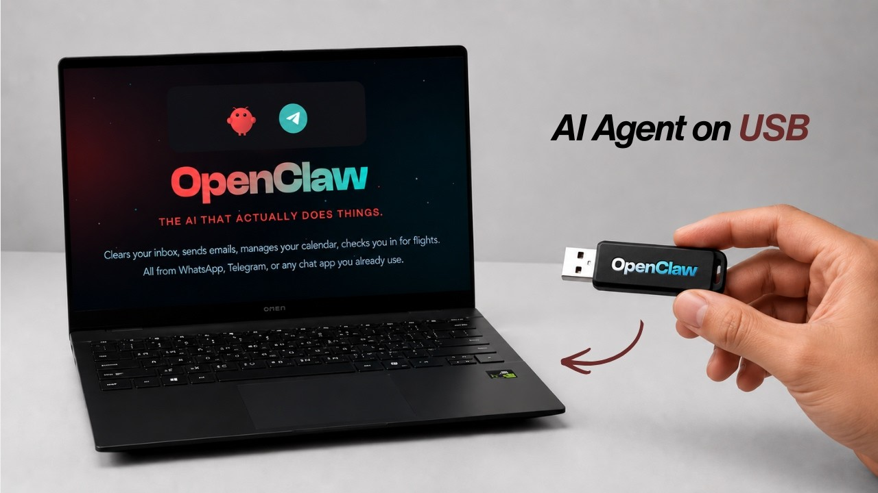
DREAMLABS COLLECTOR
Run OpenClaw AI From USB | Portable AI Agent for Any OS
본 영상은 USB 드라이브에서 직접 실행되는 휴대용 AI 에이전트인 "OpenClaw USB Portable"을 소개합니다. 이 솔루션은 Windows, Linux, macOS 등 다양한 운영체제에서 별도의 설치 과정 없이 AI 에이전트를 사용할 수 있게 합니다. 사용자의 채팅 기록, 설정, API 키 등 모든 데이터가 USB 드라이브에 저장되어 높은 휴대성과 일관된 사용자 경험을 제공합니다. 영상에서는 Windows에서의 설정 방법, Telegram 봇과의 연동, 그리고 여러 운영체제에서의 활용 사례를 시연하여, 언제 어디서든 개인화된 AI 환경을 구축할 수 있는 유연한 방안을 제시합니다. 이는 개발 및 테스트 환경 구축, 보안 강화, 현장 지원 등 다양한 DreamLabs 내부 활용 가능성을 시사합니다.
CHANNEL
VIDEO ID
Tech Jarves
OXu1c5MYTvI
source: https://www.youtube.com/watch?v=OXu1c5MYTvI | video_id: OXu1c5MYTvI | generated: 2026-06-13T15:47:39Z

Slide 2
Executive Summary
영상 시청 전 빠른 정보 습득을 위한 요약
SUMMARY
본 영상은 USB 드라이브에서 직접 실행되는 휴대용 AI 에이전트인 "OpenClaw USB Portable"을 소개합니다. 이 솔루션은 Windows, Linux, macOS 등 다양한 운영체제에서 별도의 설치 과정 없이 AI 에이전트를 사용할 수 있게 합니다. 사용자의 채팅 기록, 설정, API 키 등 모든 데이터가 USB 드라이브에 저장되어 높은 휴대성과 일관된 사용자 경험을 제공합니다. 영상에서는 Windows에서의 설정 방법, Telegram 봇과의 연동, 그리고 여러 운영체제에서의 활용 사례를 시연하여, 언제 어디서든 개인화된 AI 환경을 구축할 수 있는 유연한 방안을 제시합니다. 이는 개발 및 테스트 환경 구축, 보안 강화, 현장 지원 등 다양한 DreamLabs 내부 활용 가능성을 시사합니다.
source: https://www.youtube.com/watch?v=OXu1c5MYTvI | video_id: OXu1c5MYTvI | generated: 2026-06-13T15:47:39Z

Slide 3
Video Structure
영상 구성과 논리 흐름
01
What is OpenClaw USB Portable?
02
Setup Openclaw on Windows
03
Connecting Telegram bot
04
Testing the AI agent
05
OpenClaw Agent on Linux
06
Same USB on Mac — everything still works
source: https://www.youtube.com/watch?v=OXu1c5MYTvI | video_id: OXu1c5MYTvI | generated: 2026-06-13T15:47:39Z

Slide 4
Key Ideas
정보게시물로 전환할 핵심 아이디어
01
Portable AI Agent: AI를 USB에서 직접 실행하여 어떤 PC에서도 사용 가능합니다.
02
Cross-OS Compatibility: Windows, Linux, macOS를 모두 지원하며, 호스트 시스템에 설치가 필요 없습니다.
03
Persistent Data: 채팅, 설정, API 키가 USB에 저장되어 일관된 AI 경험을 제공합니다.
04
Telegram Integration: Telegram 봇 연동을 통한 AI 에이전트 활용이 가능합니다.
05
No Installation Required: 호스트 PC에 어떠한 소프트웨어도 설치할 필요가 없어 간편합니다.
06
Cost-Effective AI Access: myclaw.ai를 통해 "cheaper top-tier models"를 제공한다고 언급됩니다.
source: https://www.youtube.com/watch?v=OXu1c5MYTvI | video_id: OXu1c5MYTvI | generated: 2026-06-13T15:47:39Z

Slide 5
DreamLabs Application
DreamLabs 내부 적용 관점
01
신속한 개발 및 테스트 환경 구축: 다양한 OS 환경에서 일관된 AI 개발 및 테스트 환경을 USB 하나로 신속하게 배포하고 활용할 수 있습니다.
02
보안 및 프라이버시 강화: 민감한 AI 모델 개발이나 데이터 처리 시, 호스트 PC에 흔적을 남기지 않고 독립적인 AI 작업 환경을 제공하여 보안 및 프라이버시를 강화할 수 있습니다.
03
현장 지원 및 교육: 외부 현장 작업이나 교육 시, 사전 설치의 번거로움 없이 즉시 AI 도구를 활용하여 효율성을 높일 수 있습니다.
04
개인화된 AI 워크스페이스: 각 연구원이 자신만의 AI 에이전트 환경을 USB에 담아 휴대하며, 언제 어디서든 개인화된 AI 워크플로우를 이어갈 수 있습니다.
source: https://www.youtube.com/watch?v=OXu1c5MYTvI | video_id: OXu1c5MYTvI | generated: 2026-06-13T15:47:39Z

Slide 6
Verification Required
모델 추론/metadata 한계/원본 확인 필요
01
"Curated expert skills + always-latest OpenClaw + cheaper top-tier models"의 구체적인 내용 및 실제 성능 검증 (myclaw.ai 관련).
02
OpenClaw USB Portable의 실제 AI 처리 성능, 속도, 안정성 및 시스템 리소스 사용량 테스트.
03
Telegram 봇 연동 시 발생할 수 있는 보안 취약점 및 API 키, 데이터 처리 방식 확인.
04
다양한 USB 드라이브 유형, PC 하드웨어 구성 및 OS 버전에서의 호환성 및 안정성 검증.
source: https://www.youtube.com/watch?v=OXu1c5MYTvI | video_id: OXu1c5MYTvI | generated: 2026-06-13T15:47:39Z

Slide 7
Source & Download Metadata
게시물과 문서 산출물 추적 정보
METADATA
Title: Run OpenClaw AI From USB | Portable AI Agent for Any OS
Channel: Tech Jarves
Video ID: OXu1c5MYTvI
Source URL: https://www.youtube.com/watch?v=OXu1c5MYTvI
Playlist ID: PLHwM6idVO2zyqi2IZeDAiP5QBqRXd2Zyh
Generated at: 2026-06-13T15:47:39Z
Source basis: metadata_and_model_inference
source: https://www.youtube.com/watch?v=OXu1c5MYTvI | video_id: OXu1c5MYTvI | generated: 2026-06-13T15:47:39Z

